Slide 1
Лекция 4. Характеристика линий связи. Методы обеспечения качества обслуживания

Slide 2
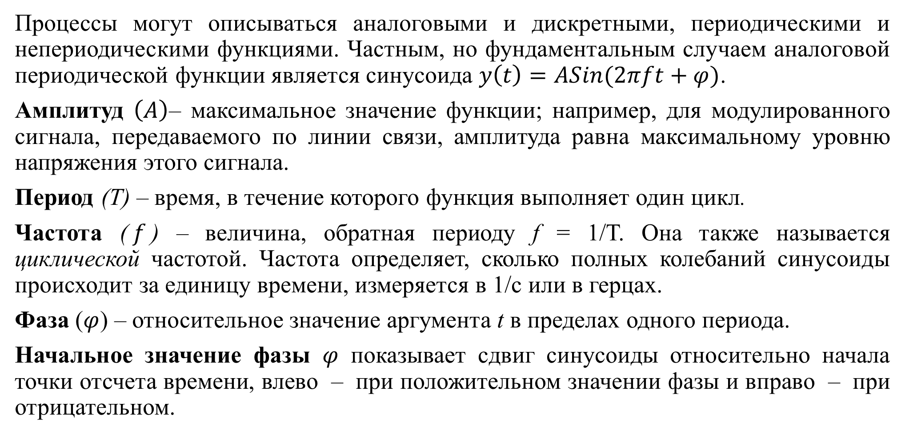
Спектральное представление сигнала
Процессы могут описываться аналоговыми и дискретными, периодическими и непериодическими функциями. Частным, но фундаментальным случаем аналоговой периодической функции является синусоида $y\left(t\right)=ASin(2πft+φ)$.
Амплитуд $\left(A\right)$– максимальное значение функции; например, для модулированного сигнала, передаваемого по линии связи, амплитуда равна максимальному уровню напряжения этого сигнала.
Период (Т) – время, в течение которого функция выполняет один цикл.
Частота ($f$) – величина, обратная периоду f = 1/Т. Она также называется циклической частотой. Частота определяет, сколько полных колебаний синусоиды происходит за единицу времени, измеряется в 1/с или в герцах.
Фаза ($φ$) – относительное значение аргумента t в пределах одного периода.
Начальное значение фазы $φ$ показывает сдвиг синусоиды относительно начала точки отсчета времени, влево – при положительном значении фазы и вправо – при отрицательном.

Slide 3
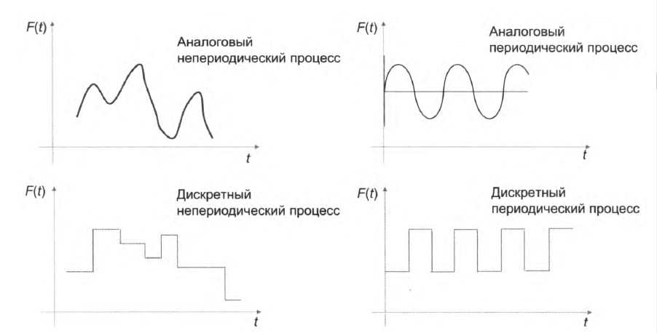

Slide 4
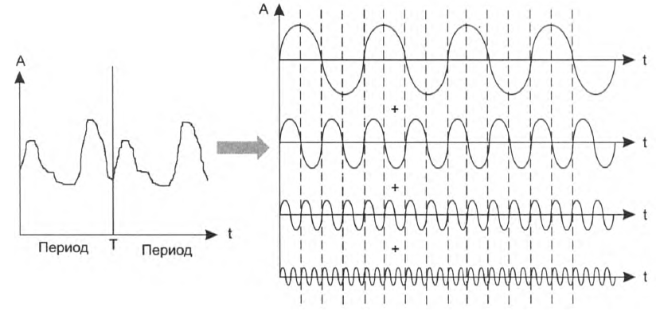
Процесс, описываемый произвольной, не обязательно синусоидальной функцией, может быть представлен в виде некоторого набора синусоидальных функций.
Из теории гармонического анализа Фурье известно, что любой периодический процесс можно представить в виде суммы бесконечного набора синусоидальных колебаний различных частот и различных амплитуд. Этот набор называют спектральным разложением, разложением Фурье или спектром, а синусоидальное колебание определенной частоты – гармоникой.

Slide 5
Для восстановления исходного периодического сигнала по его спектру необходимо просуммировать все гармоники его разложения. Однако обычно во внимание принимается только несколько первых, так называемых значимых гармоник, потому что амплитуды последующих гармоник быстро убывают и вносят незначительный вклад в форму исходного сигнала. Самая первая частота спектра называется основной гармоникой.
Разность между максимальной и минимальной частотами значимого набора синусоид, которым представлен исходный сигнал, называется шириной спектра сигнала.

Slide 6
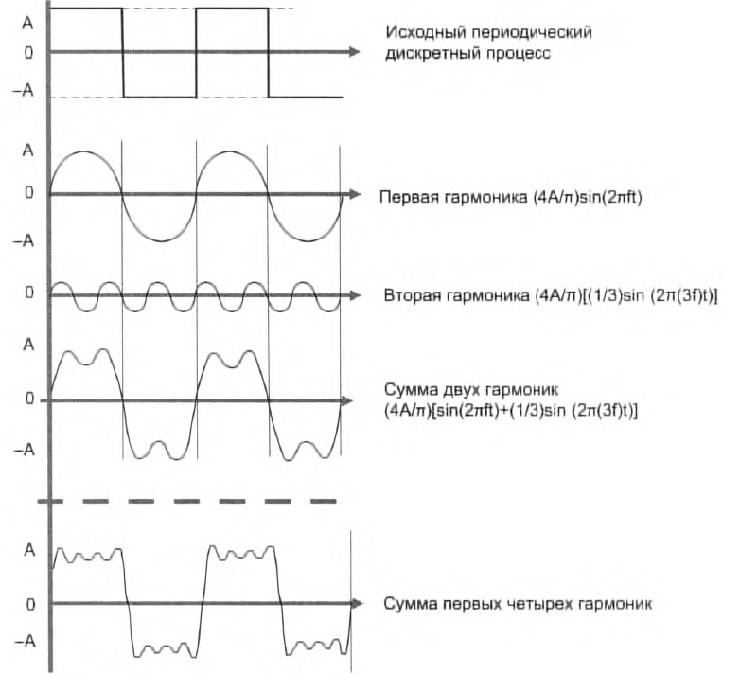

Slide 7
Разложение произвольного информационного сигнала на гармоники дает нам возможность теоретически предсказать его изменение (искажение) при прохождении среды передачи данных, в процессе которого нужно выбрать передающую среду, способ кодирования информации, мощность передатчика, чувствительность приемника.
Это предсказание основывается на следующем замечательном свойстве синусоидального сигнала — при прохождении через однородную распределенную в пространстве среду он сохраняет свою синусоидальную форму и частоту, а изменяются только его амплитуда и фаза.
Следовательно, если мы будем знать, как некоторая среда передает синусоиды различной частоты, то сможем предсказать, как эта среда передаст любой периодический сигнал. Вывод: зависимость амплитуды передаваемых гармоник от частоты для определенной среды должна быть найдена только один раз, а затем ее можно применять для анализа передачи различных типов сигналов этой средой.

Slide 8
Для нахождения этой зависимости необходимо протестировать данную среду набором эталонных синусоидальных сигналов заданной амплитуды, но различной частоты, изменяя ее с некоторым шагом. Генерация синусоидального сигнала не представляет собой трудности, поскольку, как замечено, он присущ многим физическим процессам. Найденная зависимость изменения амплитуды сигнала после прохождения среды для ряда последовательных частот называется амплитудно-частотной характеристикой среды.
Построив амплитудно-частотную характеристику среды, можно применить ее к спектральному разложению сигнала, то есть найти, какую амплитуду будет иметь каждая из составляющих нашего периодического сигнала после прохождения среды, а затем сложить все составляющие (гармоники), получив результирующий выходной сигнал.
На практике в качестве характеристики линии связи чаще используется не зависимость амплитуды от частоты, а зависимость мощности сигнала от частоты. Обе зависимости дают одну и ту же качественную картину, так как мощность синусоидального сигнала пропорциональна квадрату его амплитуды, но существующие спектральные анализаторы более приспособлены измерять не амплитуду сигнала, а его мощность.

Slide 9
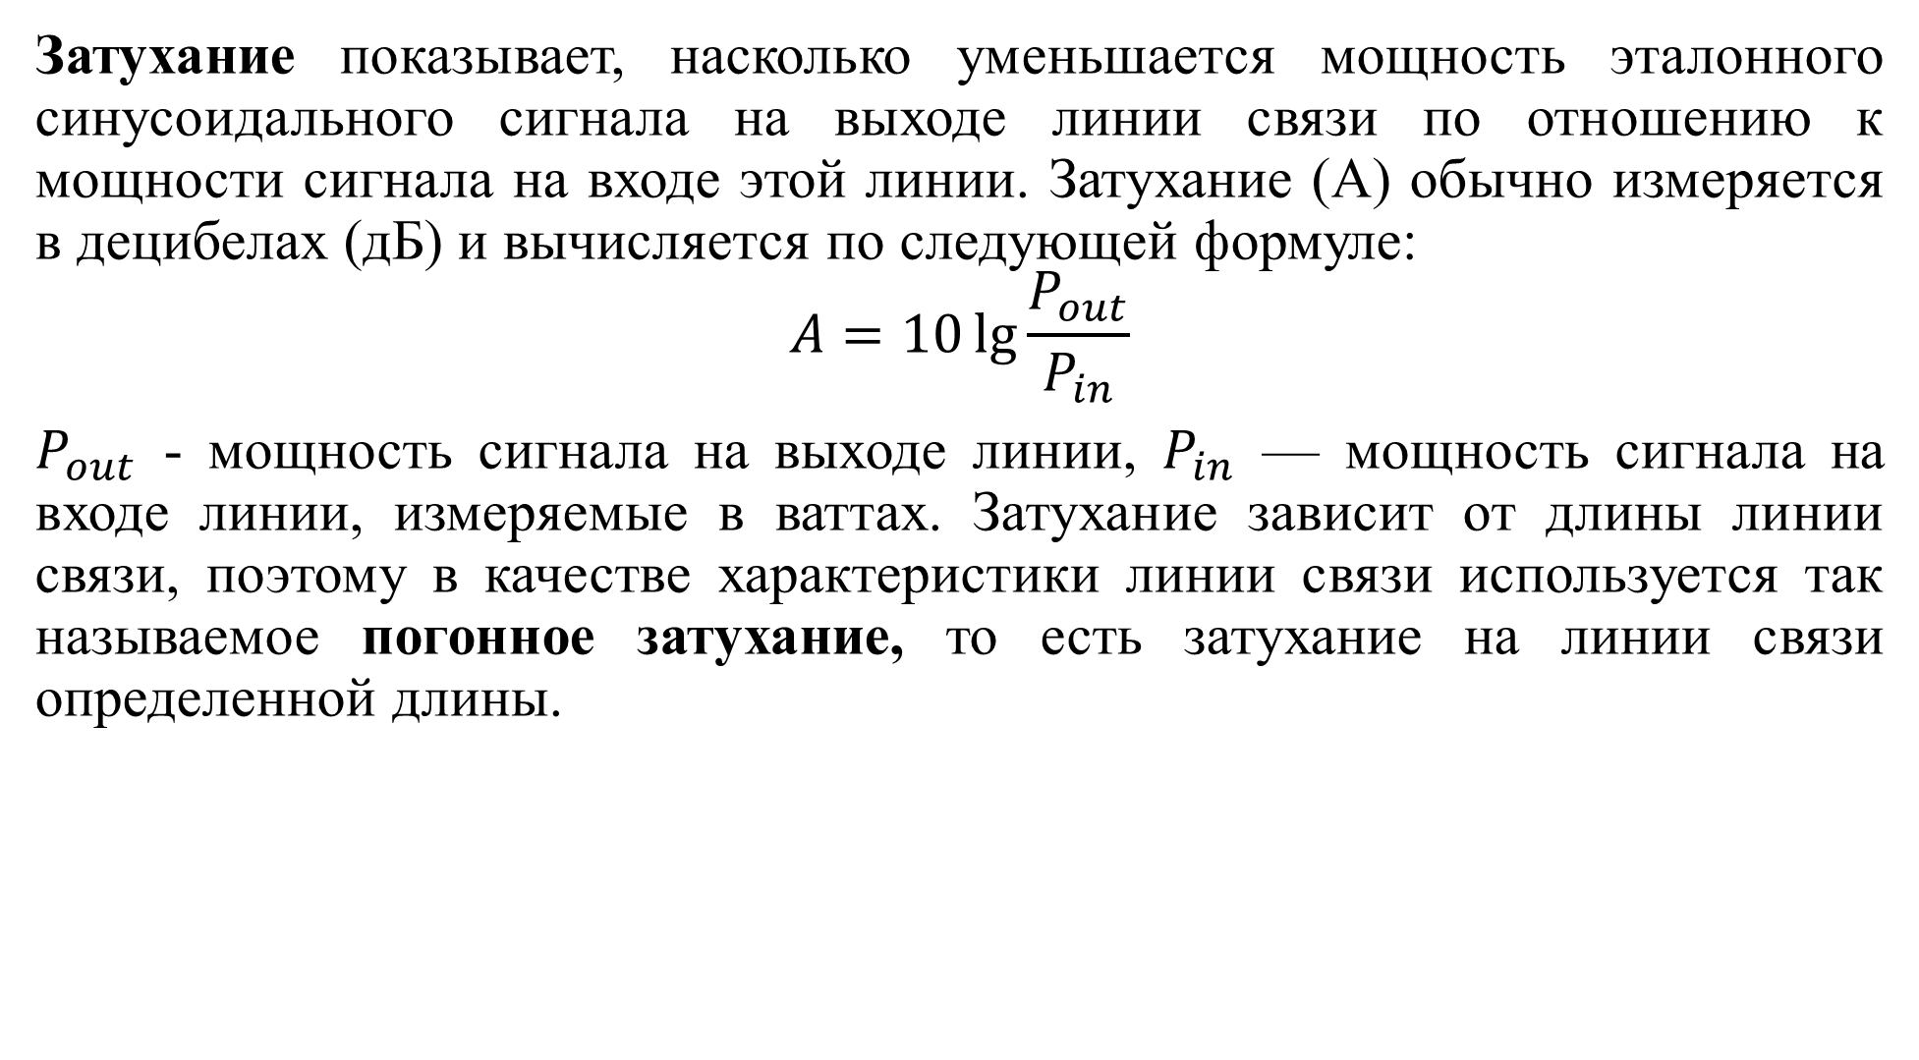
Затухание показывает, насколько уменьшается мощность эталонного синусоидального сигнала на выходе линии связи по отношению к мощности сигнала на входе этой линии. Затухание (А) обычно измеряется в децибелах (дБ) и вычисляется по следующей формуле:
$$A=10\lg{\frac{P_{out}}{P_{in}}}$$
$P_{out}$ - мощность сигнала на выходе линии, $P_{in}$ — мощность сигнала на входе линии, измеряемые в ваттах. Затухание зависит от длины линии связи, поэтому в качестве характеристики линии связи используется так называемое погонное затухание, то есть затухание на линии связи определенной длины.

Slide 10
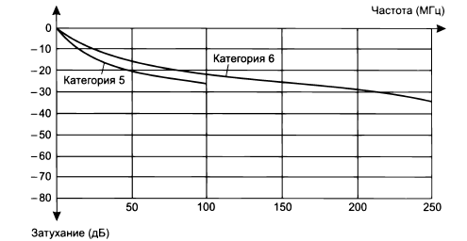
Затухание неэкранированного кабеля на витой паре

Slide 11
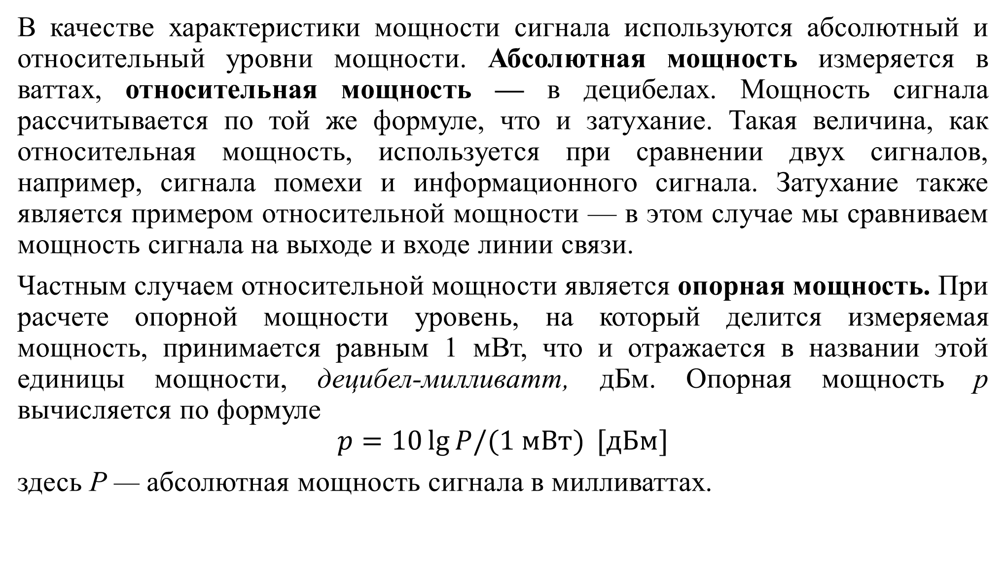
В качестве характеристики мощности сигнала используются абсолютный и относительный уровни мощности. Абсолютная мощность измеряется в ваттах, относительная мощность — в децибелах. Мощность сигнала рассчитывается по той же формуле, что и затухание. Такая величина, как относительная мощность, используется при сравнении двух сигналов, например, сигнала помехи и информационного сигнала. Затухание также является примером относительной мощности — в этом случае мы сравниваем мощность сигнала на выходе и входе линии связи.
Частным случаем относительной мощности является опорная мощность. При расчете опорной мощности уровень, на который делится измеряемая мощность, принимается равным 1 мВт, что и отражается в названии этой единицы мощности, децибел-милливатт, дБм. Опорная мощность р вычисляется по формуле
$$p=10\lg{P/(1 мВт)} [дБм]$$
здесь Р — абсолютная мощность сигнала в милливаттах.

Slide 12
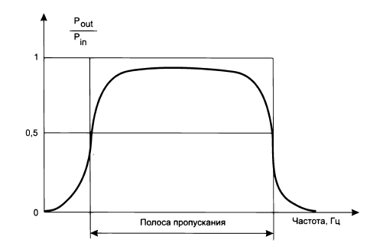
Полоса пропускания (bandwidth) — это непрерывный диапазон частот, для которого затухание не превышает некоторый заранее заданный предел. То есть полоса пропускания определяет диапазон частот синусоидального сигнала, при которых этот сигнал передается по линии связи без значительных искажений. Полоса пропускания измеряется в герцах (Гц).

Slide 13
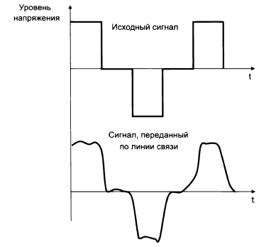
Искажение передающей линией связи синусоиды какой-либо частоты приводит к искажению амплитуды и формы передаваемого сигнала, так как гармоник и различных частот искажаются не одинаково. Если это аналоговый сигнал, передающий речь, то изменяется тембр голоса за счет искажения обертонов — боковых частот.
При передаче импульсных сигналов, характерных для компьютерных сетей, искажаются низкочастотные и высокочастотные гармоники — в результате фронты импульсов теряют свою прямоугольную форму, и сигналы могут плохо распознаваться на приемном конце линии.

Slide 14
Передаваемые сигналы искажаются из-за несовершенства линий связи, а также из-за внешних и внутренних помех. Для электрических сигналов идеальная передающая среда, не вносящая никаких помех в передаваемый сигнал, должна, иметь нулевые значения сопротивления, емкости и индуктивности. Однако на практике медные провода всегда представляют собой некоторую распределенную по длине комбинацию активного сопротивления, емкостной и индуктивной нагрузок.
Важным параметром медной линии связи является ее волновое сопротивление, представляющее собой полное сопротивление, которое встречает электромагнитная волна определенной частоты при распространении вдоль однородной цепи. Волновое сопротивление измеряется в омах и зависит от таких параметров линии связи, как активное сопротивление, погонная индуктивность и погонная емкость, а также от частоты самого сигнала. Выходное сопротивление передатчика должно быть согласовано с волновым сопротивлением линии, иначе затухание сигнала будет неприемлемым.

Slide 15
Помимо искажений сигналов, возникающих из-за неидеальных физических параметров линии связи, свой вклад в искажение формы сигналов на выходе линии вносят помехи.
Электромагнитная помеха — это нежелательное воздействие на передаваемый сигнал, ухудшающее возможность его распознавания при приеме.
В результате помех сигналы на выходе линии связи могут иметь искаженную форму. Источник помех может находиться вне или внутри линии связи.
Внешние помехи создаются различными электрическими двигателями, электронными устройствами, атмосферными явлениями и т. д. Внутренние помехи — это результат взаимного влияния электрических процессов в проводниках линии связи, так называемые перекрестные наводки одной пары проводников на другую.

Slide 16
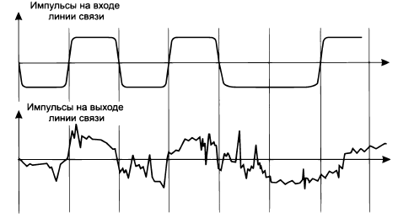

Slide 17
Помеха может быть как регулярной, так и случайной величиной. В первом случае она может быть достаточно легко устранена. Например, наводка от силовой линии переменного тока может быть компенсирована соответствующим противофазным сигналом, а помеха от определенной радиостанции известной частоты может быть заблокирована фильтром, не пропускающим эту частоту. Сложнее обстоит дело со случайной помехой, которую нельзя заранее предсказать и скорректировать. Несмотря на защитные меры, предпринимаемые разработчиками кабелей, наличие усилительной и коммутирующей аппаратуры, полностью компенсировать влияние случайных внешних помех не удается.
Разные виды помех могут по-разному воздействовать на исходный сигнал. Когда результирующий сигнал может быть представлен в виде суммы исходного сигнала и помехи, помеху называют аддитивной помехой или шумом.

Slide 18
Важнейшим параметром, характеризующим работу линии связи в условиях аддитивных помех, является отношение «сигнал/шум» (signal-to-noise ratio — SNR), равное отношению средней мощности исходного сигнала к средней мощности шума Рс/Рш. Чем меньше это значение, тем более сложным должно быть устройство приемника, чтобы он мог компенсировать помехи.
Помехоустойчивость линии определяет способность линии противостоять влиянию помех, создаваемых во внешней среде или на внутренних проводниках самого кабеля. Помехоустойчивость линии зависит от типа используемой физической среды, а также от средств экранирования и подавления помех самой линии.

Slide 19
Пропускная способность, называемая также емкостью линии связи, характеризует максимальную скорость передачи данных, которая может быть достигнута на этой линии.
Особенностью пропускной способности является то, что, с одной стороны, она зависит от характеристик физической среды (затухания и полосы пропускания), а с другой — способа передачи данных (кодирования). Следовательно, нельзя говорить о пропускной способности линии связи до того, как для нее определен протокол физического уровня.
Пропускная способность линии связи зависит не только от ее характеристик, таких как затухание и полоса пропускания, но и от спектра передаваемых сигналов.

Slide 20
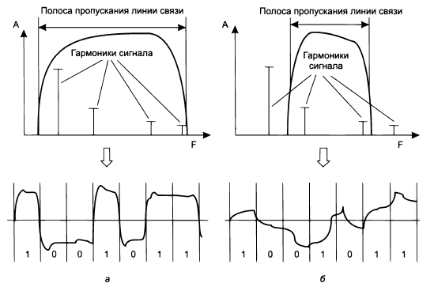
Если значимые гармоники сигнала попадают в полосу пропускания линии, то такой сигнал будет хорошо передаваться данной линией связи, и приемник сможет правильно распознать информацию, отправленную по линии передатчиком (рис. а). Если же значимые гармоники выходят за границы полосы пропускания линии связи, то сигнал будет значительно искажаться, что усложнит приемнику распознавание информации (рис. б).

Slide 21
Скорость изменения информационного сигнала равна количеству тактов изменения информационного параметра несущего периодического сигнала в секунду. Она измеряется в бодах.
Например, если такт передачи информации равен 0,1 секунды, то сигнал изменяется со скоростью 10 бод.
Скорость передачи информации, которая в данном случае является пропускной способностью, измеряемая в битах в секунду, может быть как выше, так и ниже скорости изменения информационного сигнала, измеряемой в бодах. Это соотношение зависит от числа состояний информационного параметра. Например, если он имеет более двух различимых состояний, то при равных тактах и соответствующем методе кодирования информационная скорость в битах в секунду может быть выше, чем скорость изменения информационного сигнала в бодах.

Slide 22
Методы обеспечения качества обслуживания
Методы обеспечения качества обслуживания (Quality of Service, QoS) обеспечивают устойчивую работу современных мультимедийных приложений — таких как IP-телефония, видео- и радиовещание, интерактивное дистанционное обучение и т. п.
В методах обеспечения качества обслуживания используются различные механизмы, позволяющие снизить негативные последствия временных перегрузок, возникающих в сетях с коммутацией пакетов. Эти механизмы делятся на:
средства управления перегрузкой, которые начинают работать, когда сеть уже перегружена; к ним относится управление очередями;
средства предотвращения перегрузок которые, предпринимают превентивные меры для предотвращения перегрузок; к такого рода средствам относится кондиционирование трафика, обратная связь, резервирование ресурсов и трафик-инжиниринг.

Slide 23
Очереди являются неотъемлемым атрибутом сетей с коммутацией пакетов. Сам принцип работы таких сетей подразумевает наличие буфера во входных и выходных интерфейсах коммутирующих устройств. Именно буферизация пакетов во время перегрузок является основным механизмом, обеспечивающим высокую производительность сетей этого типа.
В то же время очереди означают снижение качества обслуживания из-за неопределенности задержек и потерь пакетов при передаче данных через сеть из-за переполнения отведенного под очередь буфера коммутатора или маршрутизатора.
Таким образом, операторам пакетных сетей, весьма заинтересованным в передаче пульсирующего трафика, необходимы средства достижения компромисса между как можно более высокой загрузкой своей сети и требуемым клиентами качеством обслуживания.

Slide 24
В методах QoS используется широкий набор механизмов, направленных на снижение негативных последствий пребывания пакетов в очередях с сохранением в то же время положительной роли очередей. Большинство из них учитывает факт существования в сети трафика различного типа. Каждый тип трафика предъявляет разные требования к характеристикам производительности и надежности сети. Однако добиться одновременного соблюдения всех характеристик QoS для всех видов трафика весьма сложно.
Одним из наиболее значимых факторов, влияющих на характеристики качества обслуживания, является уровень загрузки сети трафиком, то есть уровень использования пропускной способности линий связи сети. Напомним, что пропускная способность – это характеристика физического канала, которая равна максимально возможной скорости передачи информации по этому каналу.
Пропускную способность сети изменить непросто, поскольку она определяется быстродействием интерфейсов коммуникационного оборудования и качеством линий связи, их соединяющих. Повышение пропускной способности сети – это дорогостоящая операция, связанная с заменой оборудования, которую операторы сетей проводят не очень часто (как правило, раз в несколько лет).

Slide 25
Если уровень использования пропускной способности постоянно является достаточно низким, то трафик всех приложений обслуживается с высоким качеством большую часть времени. Такое состояние сети называется «недогруженным» или же используется термин «сеть с избыточной пропускной способностью». Постоянно поддерживать все части сети в недогруженном состоянии весьма дорого, но для наиболее ответственной части сети, такой как магистраль, подобный подход применяется и связан с постоянным слежением за уровнем загрузки каналов магистрали и обновлением оборудования с более высокой пропускной способностью по мере приближения загрузки к критическому уровню. Методы QoS основаны на другом подходе.
Идея, лежащая в основе всех методов поддержания характеристик QoS, заключается в следующем: общая производительность каждого ресурса должна делиться между разными классами трафика дифференцированно, суметом специфических требований приложений разного класса.

Slide 26
Данный методы усложняют сетевые устройства, которые теперь должны «знать» требования всех классов трафика, уметь их распознавать и распределять пропускную способность сети между ними. Последнее свойство обычно достигается за счет использования для каждого выходного интерфейса коммуникационного устройства нескольких очередей пакетов вместо одной очереди; при этом в очередях применяют различные алгоритмы обслуживания пакетов, чем и достигается дифференцированное обслуживание трафика различных классов. Поэтому методы QoS часто ассоциируются с техникой управления очередями.
Помимо собственно техники организации очередей, к методам QoS относят методы контроля параметров потока трафика, так как для гарантированно качественного обслуживания нужно быть уверенными, что обслуживаемые потоки соответствуют набору ограничений, определенному для них. Эта группа методов QoS получила название методов кондиционирования трафика.

Slide 27
Особое место занимают методы обратной связи, которые предназначены для уведомления источника трафика о перегрузке сети. Эти методы рассчитаны на то, что при получении уведомления источник снизит скорость выдачи пакетов в сеть и тем самым ликвидирует причину перегрузки.
К методам QoS тесно примыкают методы инжиниринга трафика. Согласно методам инжиниринга трафика маршруты передачи данных управляются таким образом, чтобы обеспечить сбалансированную загрузку всех ресурсов сети и исключить за счет этого перегрузку коммуникационных устройств и образование длинных очередей.

Slide 28
Спасибо за внимание!

